Slide 1
Pro und Contra – Open Source bei Bibliothekskatalogen
Autor: Jana Baier
Seminar: (Open) Discovery
Dozent: Felix Lohmeier
Wintersemester 2016, HAW Hamburg

Slide 2
Inhaltsverzeichnis
Einführung (Die Bedeutung von Open Source)
Das Prinzip offener Systeme
OSS bei Bibliothekskatalogen
Schlussfolgerungen zur Anwendung von OSS in Bibliotheken
Literaturverzeichnis

Slide 3
Einführung
Bei Open Source Software (OSS) handelt es sich um lizensfreie Programme
Der Quellcode kann weiterverarbeitet werden
Die meisten OSS benutzen als Betriebssystem Linux/GNU und den Apache Webserver
Auch im Zusammenhang mit Open Digital Library (ODL) wird der Einsatz webbasierter, wiederverwendbarer Module verfolgt und entsprechende Prototypen entwickelt

Slide 4
Einführung
1983 begann Richard Stallman (Software-Entwickler) ein Betriebssystem mit freier Lizens zu entwickeln (GNU-Projekt)
Stallman enwickelt ein Mehrbenutzer-Betriebssystem auf Basis von LINUX
1989 entstand die GPL (General Public Licence)
1985 entstand die FSF Free Software Foundation

Slide 5
Einführung
Die Free Software Foundation definiert „Free Software“ von Anfang an als:
Die Freiheit, das Programm für jeden Zweck auszuführen.
Die Freiheit, die Funktionsweise eines Programms zu untersuchen, und es an seine Bedürfnisse anzupassen
Die Freiheit, Kopien weiterzugeben und damit seinen Mitmenschen zu helfen
Die Freiheit, ein Programm zu verbessern, und die Verbesserungen an die Öffentlichkeit weiterzugeben, sodass die gesamte Gesellschaft profitiert.

Slide 6
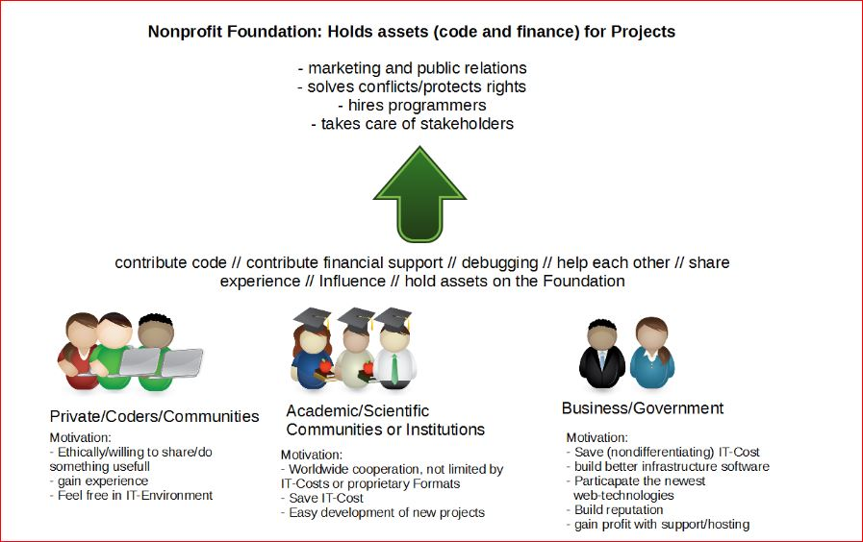
Das Prinzip und die Motivation des offenen Codes

Slide 7
OSS bei Bibliothekskatalogen
Die Software zur Verwaltung sämtlicher Arbeitsabläufe einer Bibliothek wird integrierte Bibliothekssoftware bzw. Integrated Library (Management) System (ILS bzw. ILMS) genannt
ILS kann durch erweiterte Funktionen/Anpassungen verbessert werden
Immer mehr Bibliotheken wollen deren Online-Kataloge optimieren und nutzen dazu OSS-Systeme

Slide 8
OSS bei Bibliothekskatalogen/Optimierung von Online Katalogen
Integration aller Angebote unter einer Oberfläche
Bessere Sichtbarkeit für E-Medien
Bessere Durchsuchbarkeit großer Suchräume (Best Match)
Erwartungskonformität (User Experience)
Direkten Zugriff auf die Ressource ermöglichen

Slide 9
Vorteile von OSS
Geringe Anschaffungskosten
Erweiterbar und nutzbar für große Anwendungen
Geringe Abhängigkeit vom Anbieter (offener Quellcode)
Gute Zukunftsaussichten (modularer Aufbau/nutzbar auf Linux und Apache)
Geringe Fehleranfälligkeit (offener Quellcode)
Vielfältiges Angebot im Bereich Content Management
Individuelle Erweiterungen und Anpassungen möglich (offener Quellcode)
Unter Umständen bessere Datensicherheit

Slide 10
Nachteile von OSS
Im Bibliotheksbereich geringe Auswahl an Systemen
Oft nur englische Oberfläche vorhanden
Keine Gewährleistung durch den Anbieter
Fachliches Wissen in Linux erforderlich
Beim Umstieg auf Windows entstehen Kosten
Teilweise lizenspflichtig
Kosteneinsparungen mögl. Bei geringem Bedarf an Zusatzpaketen und- Dienstleistungen (Support,Updates etc.)
Systeme unzureichend erprobt
U.U. schlechtere Performanz und geringer Funktionsumfang als bei lizenspflichtiger Software

Slide 11
Literaturverzeichnis
Bodem, Claudia & Blenkle, Martin. Rahmenfakten – 10 Jahre Discovery in Bremen [online]. [ Abruf: 21.09.2016] http://www.slideshare.net/blenkle/mission-possible-36228584
Maaß, Phillip. Free/Libre/Open-Source Software in wissenschaftlichen Bibliotheken in Deutschland. Eine explorative Studie in Form einer Triangulation qualitativer und quantitativer Methoden. [online]. [ Abruf: 23.09.2016] http://eprints.rclis.org/29324/1/FLOSS_Maass_Philipp.pdf
Pott, Brigitte (2005). Open Source Software – Pro und Contra [online]. [ Abruf: 21.09.2016] http://www.dasbibliothekswissen.de/Open-Source-Software-%E2%80%93-Pro-und-Contra.html

Slide 12

Vielen Dank für Eure Aufmerksamkeit

